Slide 1
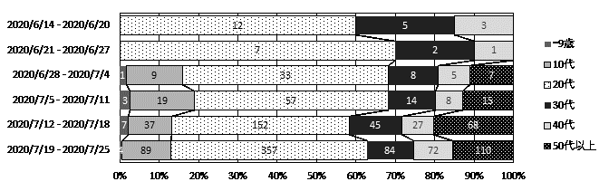
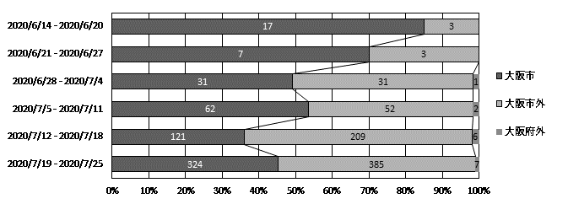
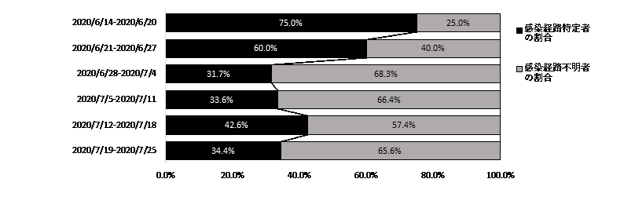
資料２－２
6月中旬以降のコロナ陽性患者の発生状況
6/14以降7/25までに判明した1,261事例の状況
１．年代分布
２．居住地分布
3．感染経路不明者の状況

Slide 2
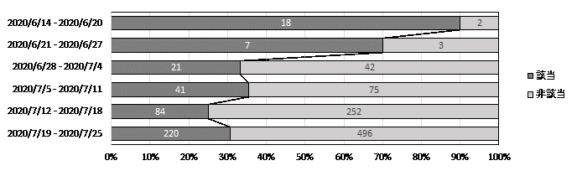
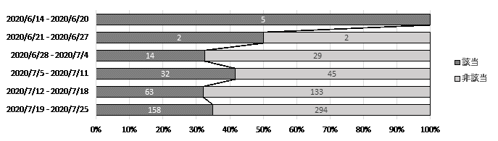
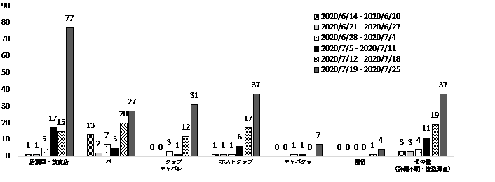
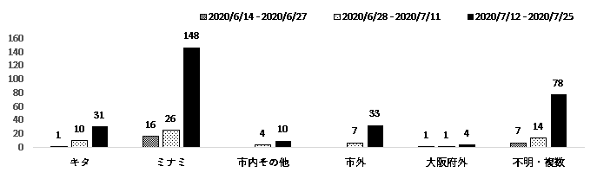
4．夜の街の関係者及び滞在者の状況
① 割合（全件）
② 割合（感染経路不明者）
③ 滞在先分類別
④ 滞在エリア別

